Slide 1
Ergebnisse der syndromischen und virologischen ARE-Surveillance
GrippeWeb,
Arbeitsgemeinschaft Influenza / SEED^{ARE},
ICOSARI
Daten NRZ Influenzaviren
Datenstand 14.6.2022

Slide 2
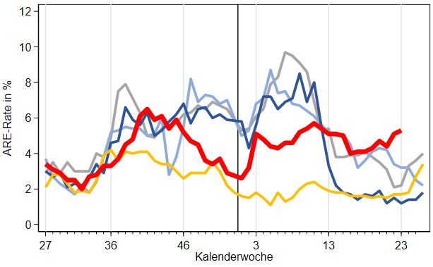
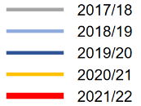
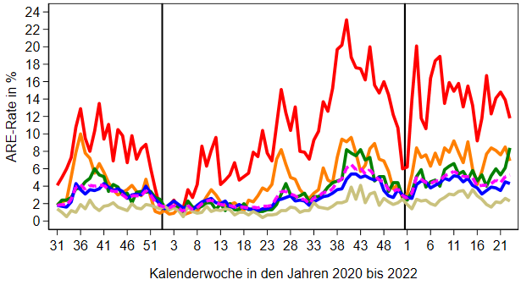
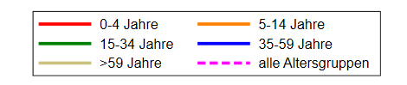
GrippeWeb bis zur 23. KW 2022
Der Wert (gesamt) lag in der
23. KW 2022 bei 5.300 ARE (Vorwoche: 5.100) pro 100.000 Einwohner.
Entspricht einer Gesamtzahl von
4,4 Mio. ARE in Deutschland, unabhängig von einem Arztbesuch
(22. KW: 4,2 Millionen).
Im Vergleich zur 22. KW 2022:
Deutlicher Anstieg bei den 15- bis 34-Jährigen, in allen anderen Alters-gruppen gesunken oder stabil geblieben
Notes:
ARE gesamt eher stabil (Anstieg 3 %): 5,3 % (Vorwoche: 5,1 %); Vorwochenwert ist um 0,1 Prozentpunkte gesunken
→ Trend: bisher kein Rückgang zu erkennen
→ liegt mit 5,3 % z.T. deutlich höher als in den vorpandemischen Jahren zur 23. KW (2011-2019: 2,2 - 4,9 %)
Anstieg bei Erwachsenen, bei Kindern gesunken
ARE 5 AGs: Anstieg (deutlich) nur bei den 15-34J. (von 6,1% auf 8,4 %), in allen anderen AGs gesunken oder stabil
ILI gesamt gestiegen (von 1,4 % auf 1,7 %); Vorwochenwert ist um 0,2 Prozentpunkte gestiegen; Anstieg auch hier bei den Erwachsenen

Slide 3
Arbeitsgemeinschaft Influenza
ARE-Konsultationen / 100.000 Einwohner bis zur 23. KW 2022
Im Vergleich zur 22. KW 2022:
Anstieg bei den ab 15-Jährigen, Rückgang bei Kindern (0 bis 14 Jahre)
ca. 1.200 Arzt­konsul­ta­tionen wegen ARE pro 100.000 EW
→ 23. KW 2022: knapp 1 Mio. Arzt­besuche wegen ARE in Deutschland
https://influenza.rki.de/Diagrams.aspx?agiRegion=0
Notes:
Im Vergleich zur Vorwoche insgesamt: eher stabil (Anstieg 4 %).
Liegt in KW 23 mit 1.165 (Vorwoche: 1.120) über dem Bereich der Vorjahre zur 23. KW
Rückgang bei Kindern bis 14 Jahre, Anstieg bei den (jungen) Erwachsenen ab 15 Jahren (Anstieg zwischen 10-20%)
\\rki.local\daten\Projekte\FG36_AGI\Wochenberichte\Berichterstellung\Saison_2021_22\Woche_23_2022\KI_2015_2022-06-14.xlsx („Pivot_Chart_KI“ → KI nach AGI-Regionen filterbar)

Slide 4
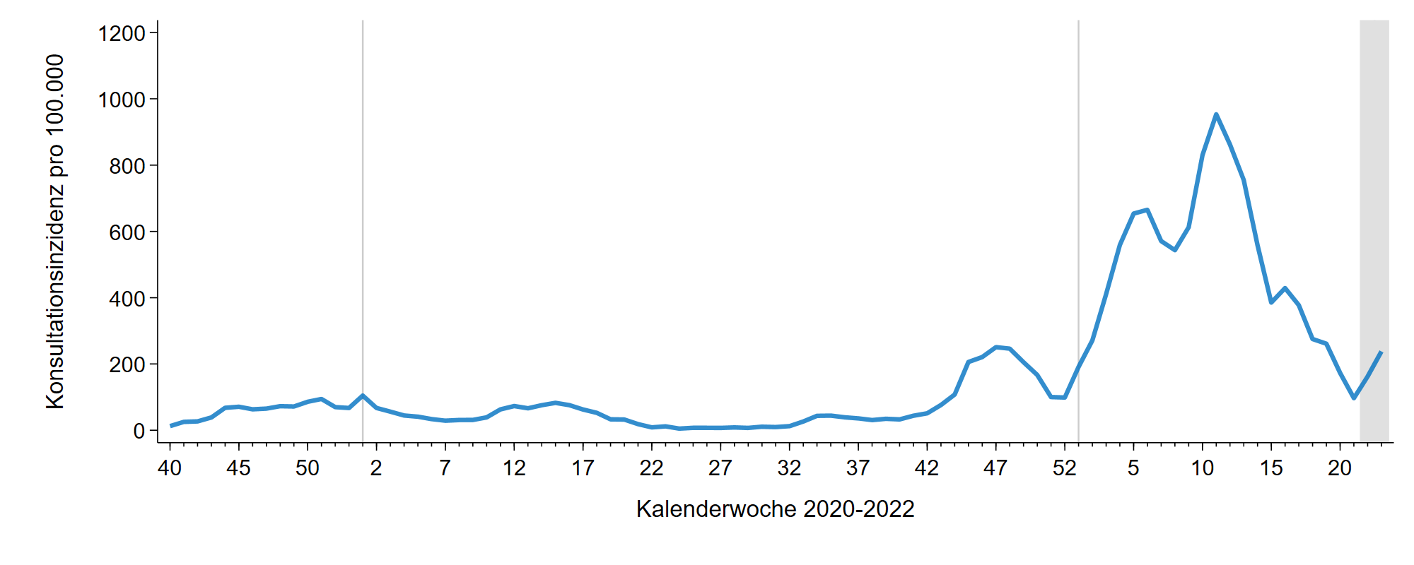
Arbeitsgemeinschaft Influenza - SEED^{ARE}
ARE-Konsultationen mit COVID-Diagnose / 100.000 Einwohner
ARE mit COVID-19 Konsultationen bis zur 23. KW 2022
Rund 240 Arzt­besuche ARE mit COVID-Diagnose /100.000 EW
(=Gesamtzahl von rund 200.000 ARE-COVID-Arzt­besuchen in D)
Notes:
seit KW 22/2022 wird insgesamt ein Anstieg der Arztkonsultationen wegen COVID-ARE beobachtet

Slide 5
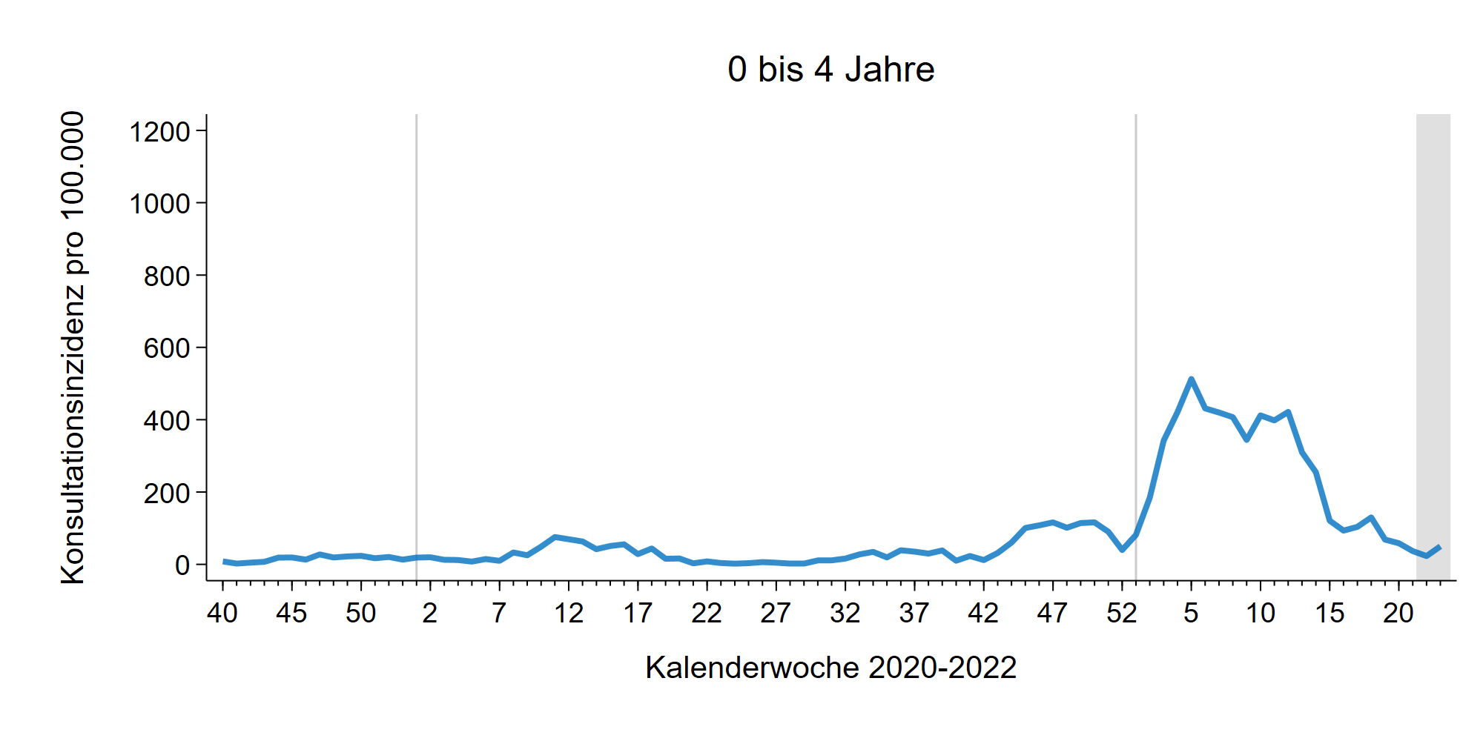
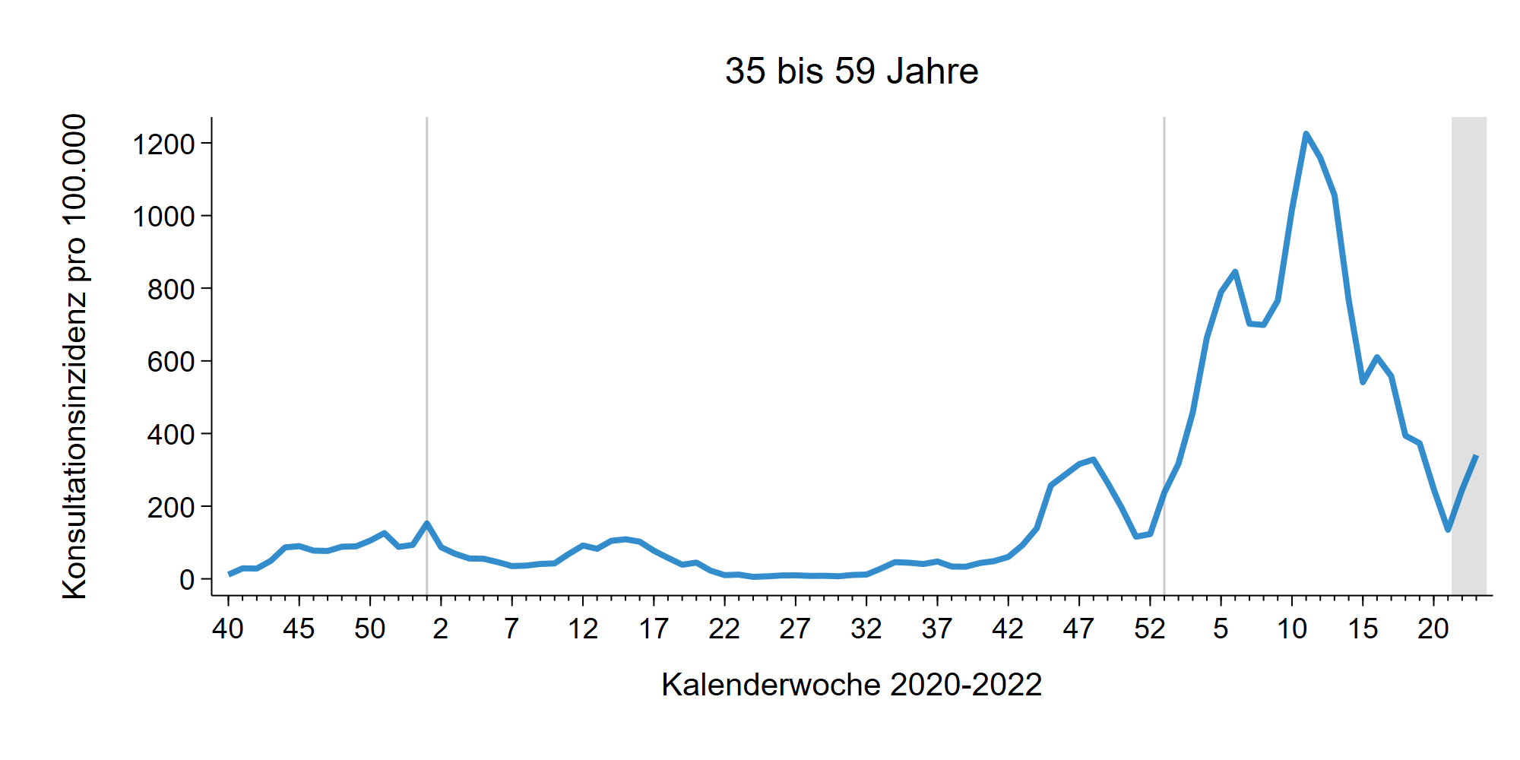
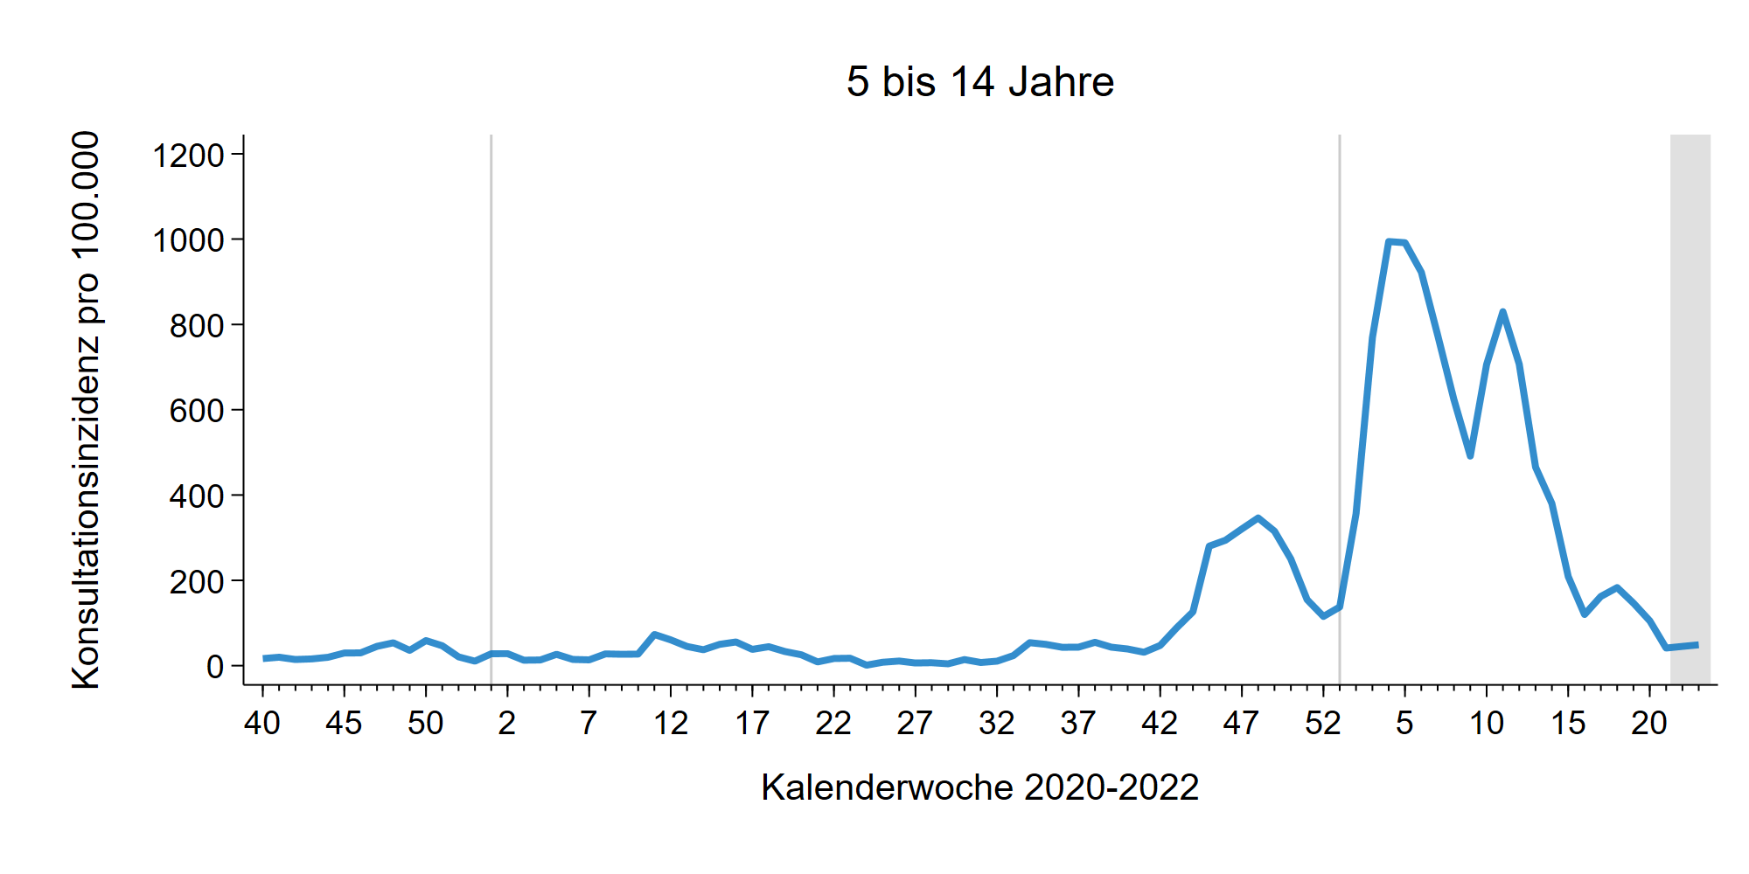
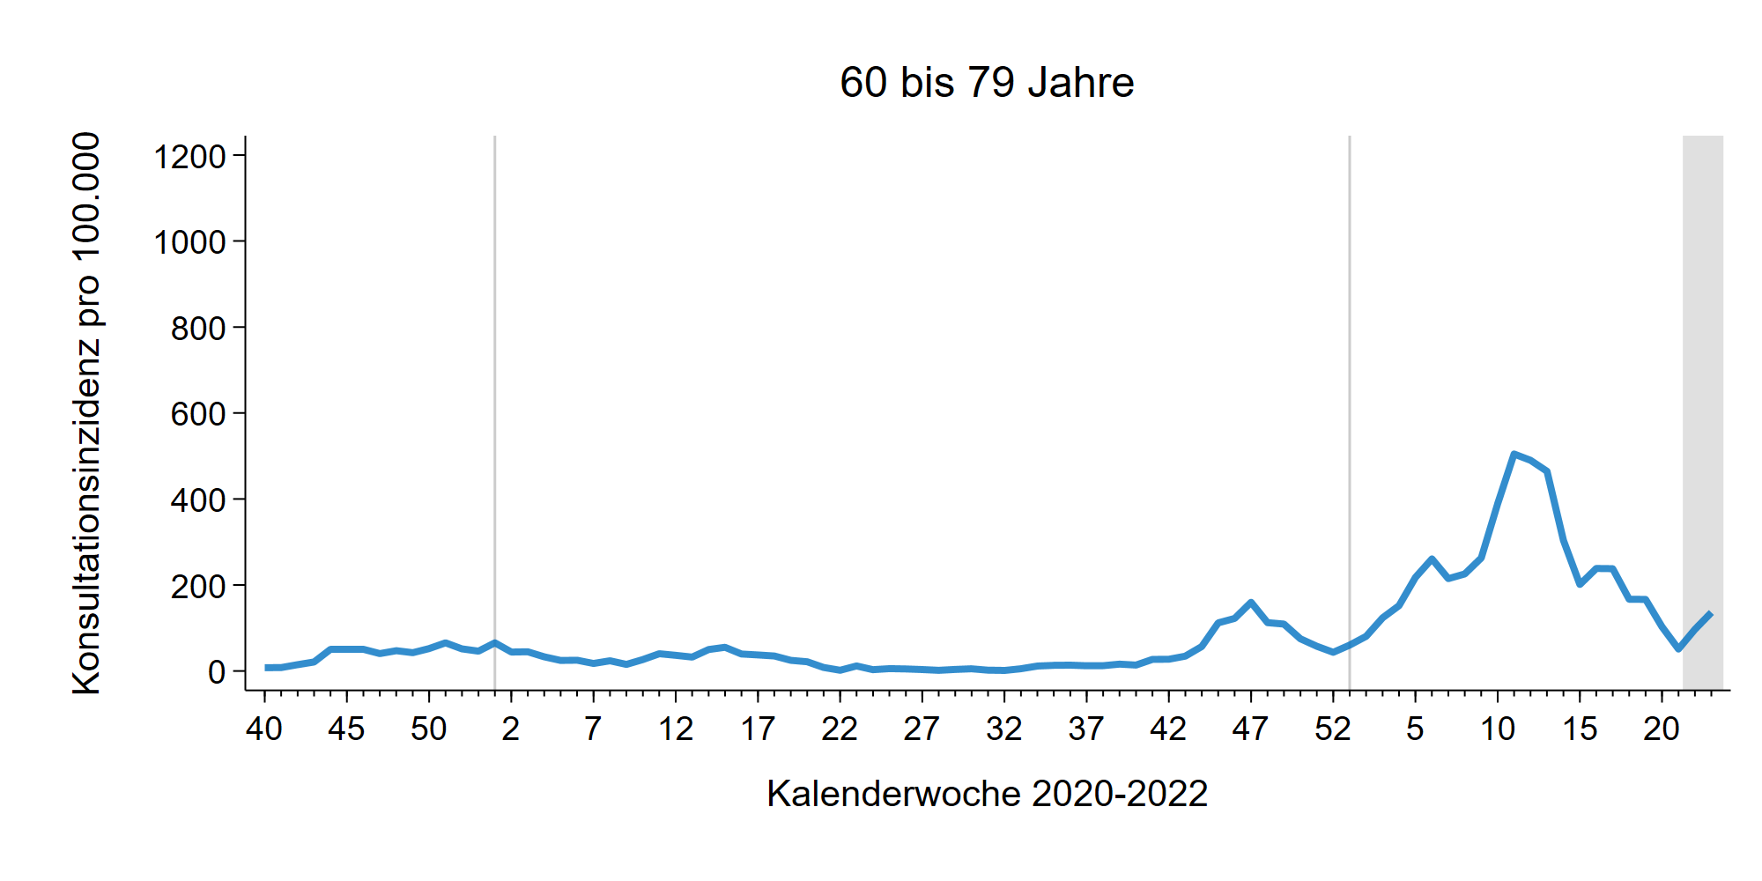
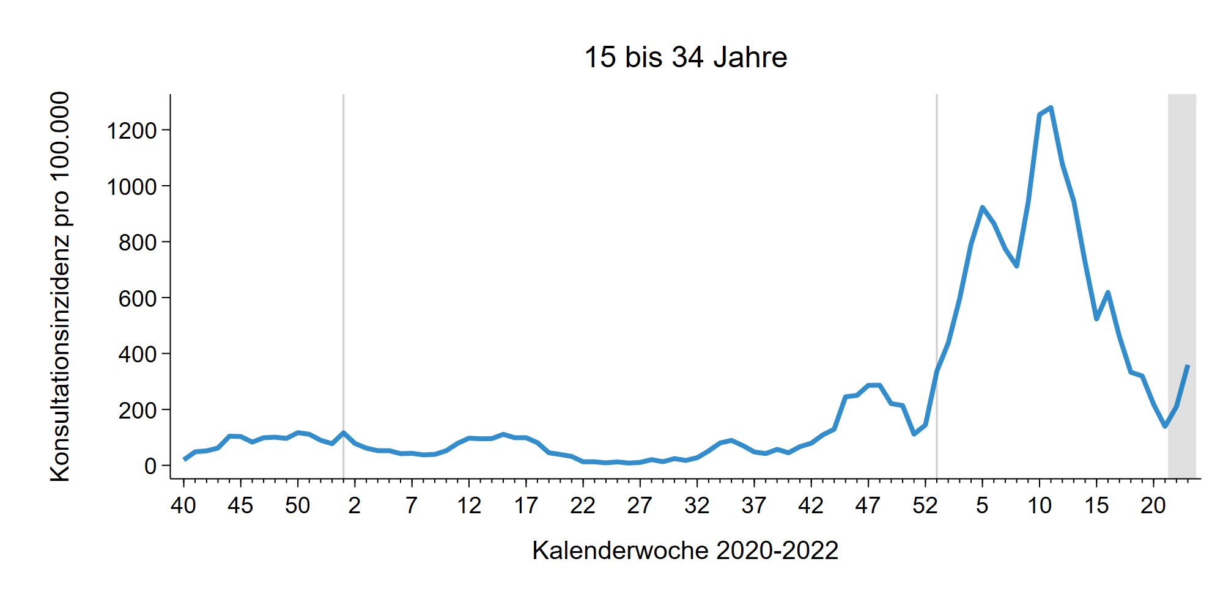
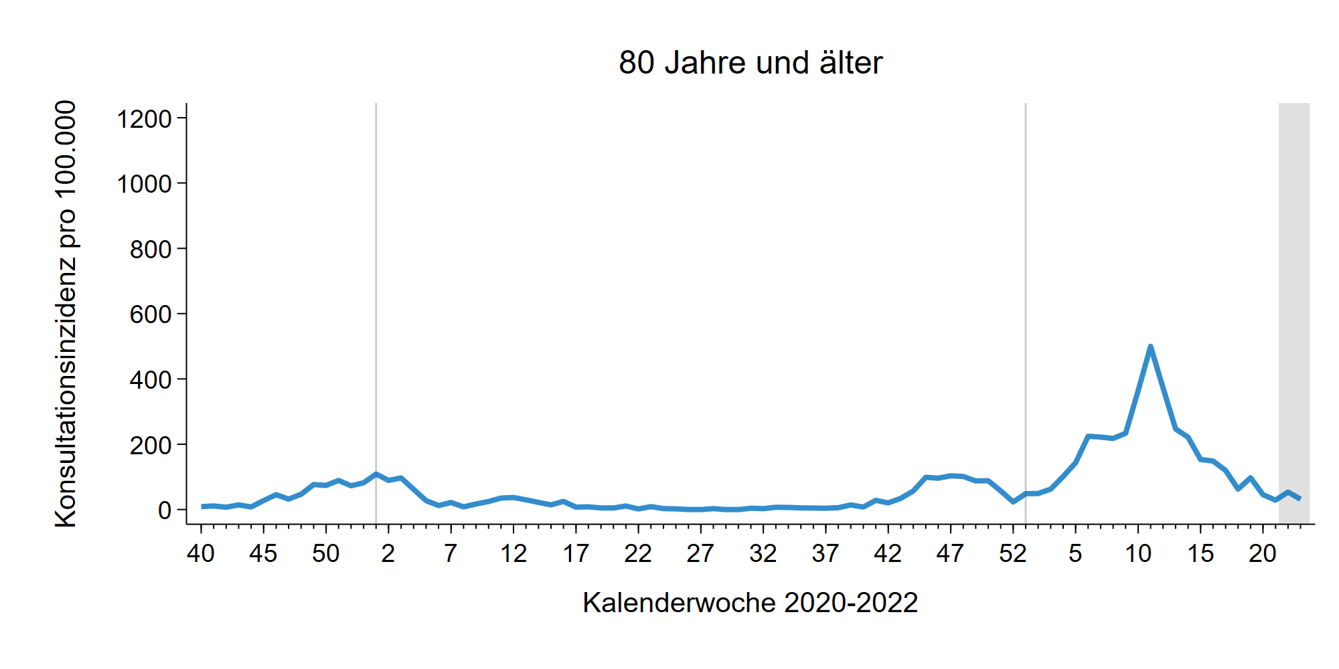
SEED^{ARE} – ARE mit COVID-19 Konsultationen in Altersgruppen bis zur 23. KW 2022
Notes:
in KW 23/2022 sind die Werte mit Ausnahme der ab 80-Jährigen in allen Altersgruppen zum Teil deutlich angestiegen

Slide 6
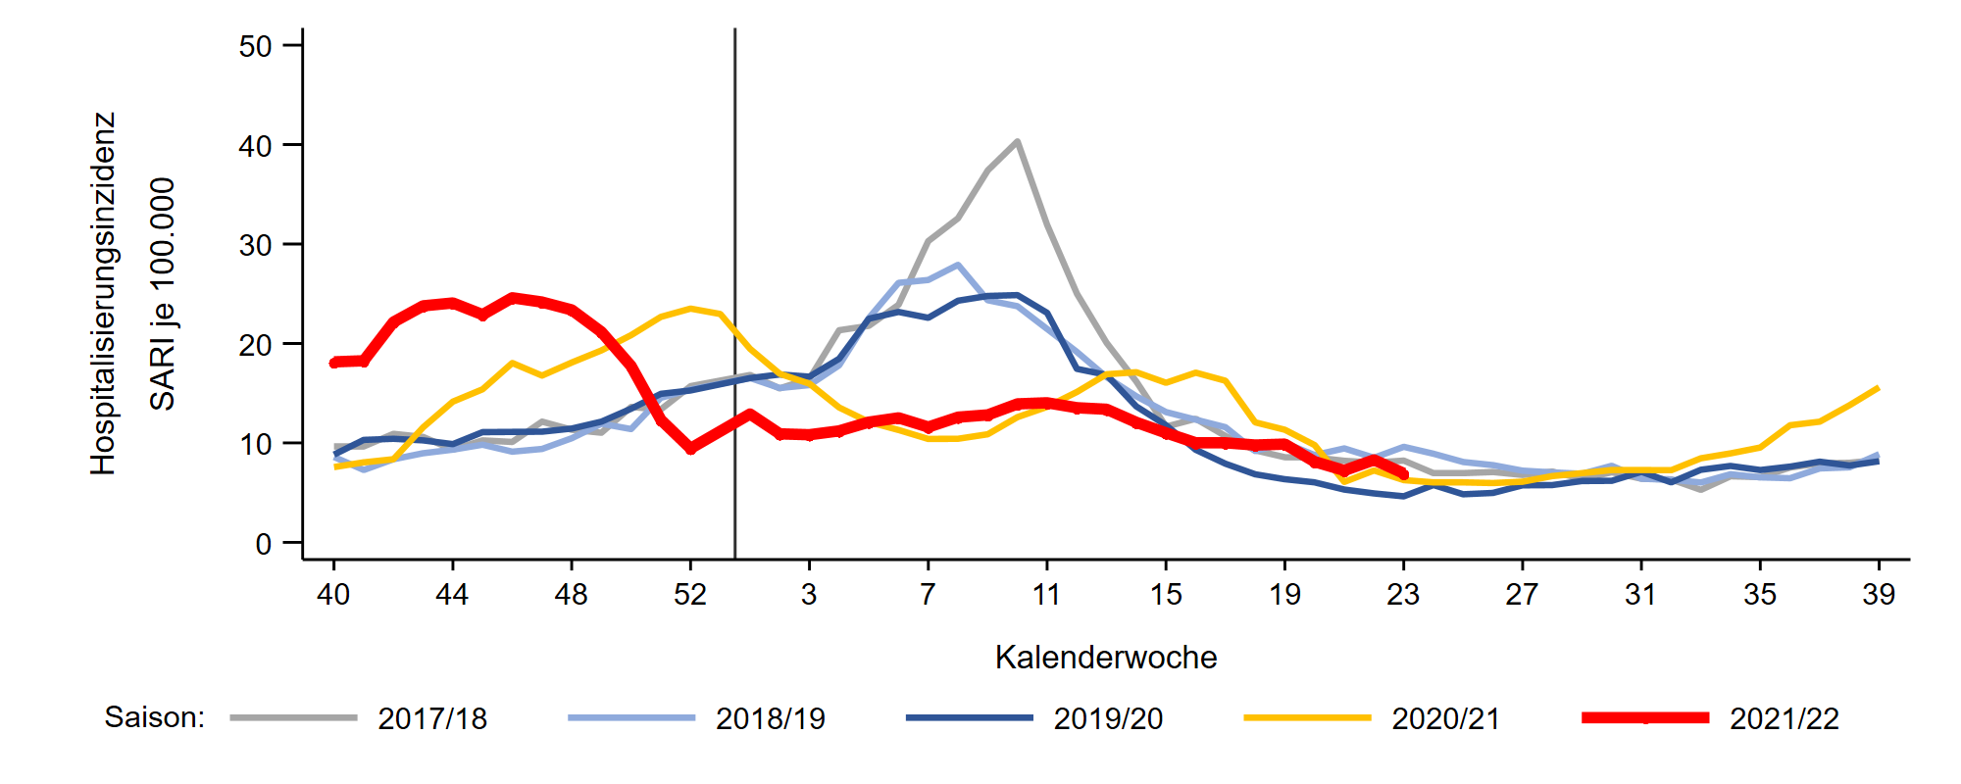
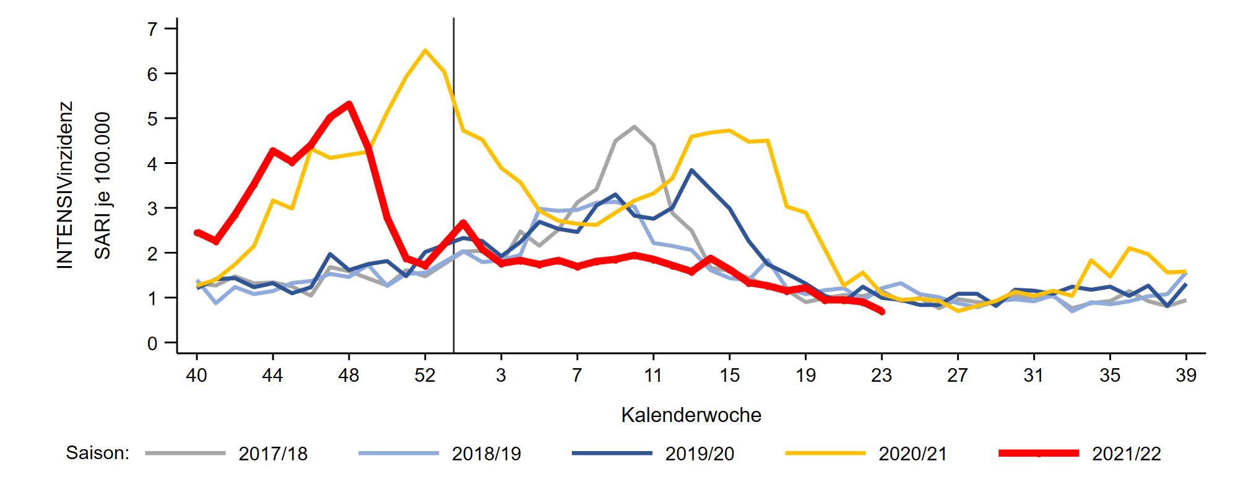
ICOSARI-KH-Surveillance – SARI-Inzidenz (J09 – J22) bis zur 23. KW 2022
SARI
SARI - Intensiv
Notes:
SARI-Fallzahlen in KW 22/2022 etwas gestiegen (ungewöhnlich viele Nachmeldungen), in KW 23 eher stabil auf Sommerniveau
SARI-ICU stabil auf Sommerniveau
S:\Projekte\FG36_INV_ICOSARI\Arbeitsordner\Wochenbericht \Krisenstab_SARI_Inz_S5.png
S:\Projekte\FG36_INV_ICOSARI\Arbeitsordner\Wochenbericht \Krisenstab_SARI_ICU_Inz_S5.png
(momentan nicht drin: S:\Projekte\FG36_INV_ICOSARI\Arbeitsordner\Wochenbericht \Krisenstab_3Saisons_AGI6_allVWD_inkl_letzte_FB.png)

Slide 7
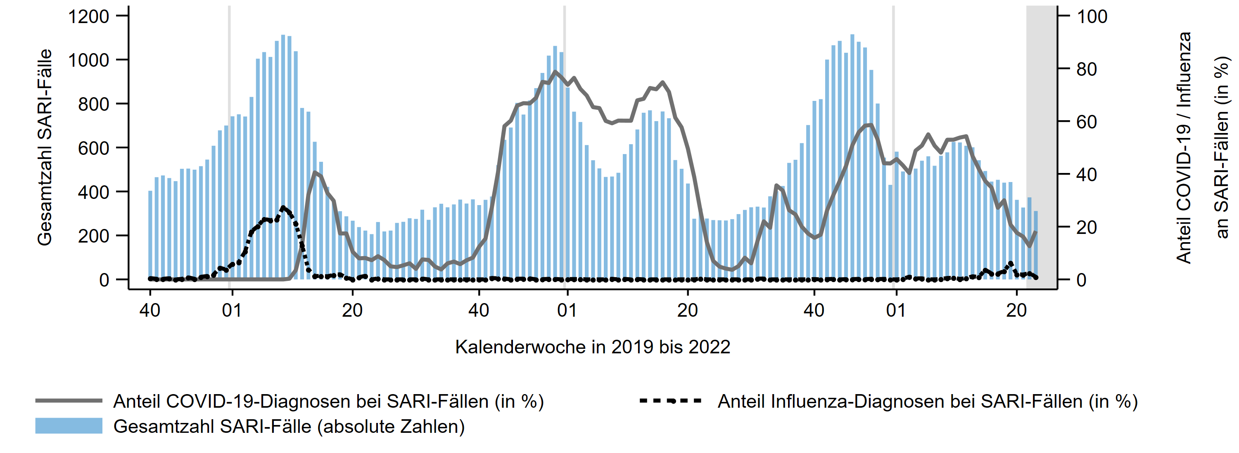
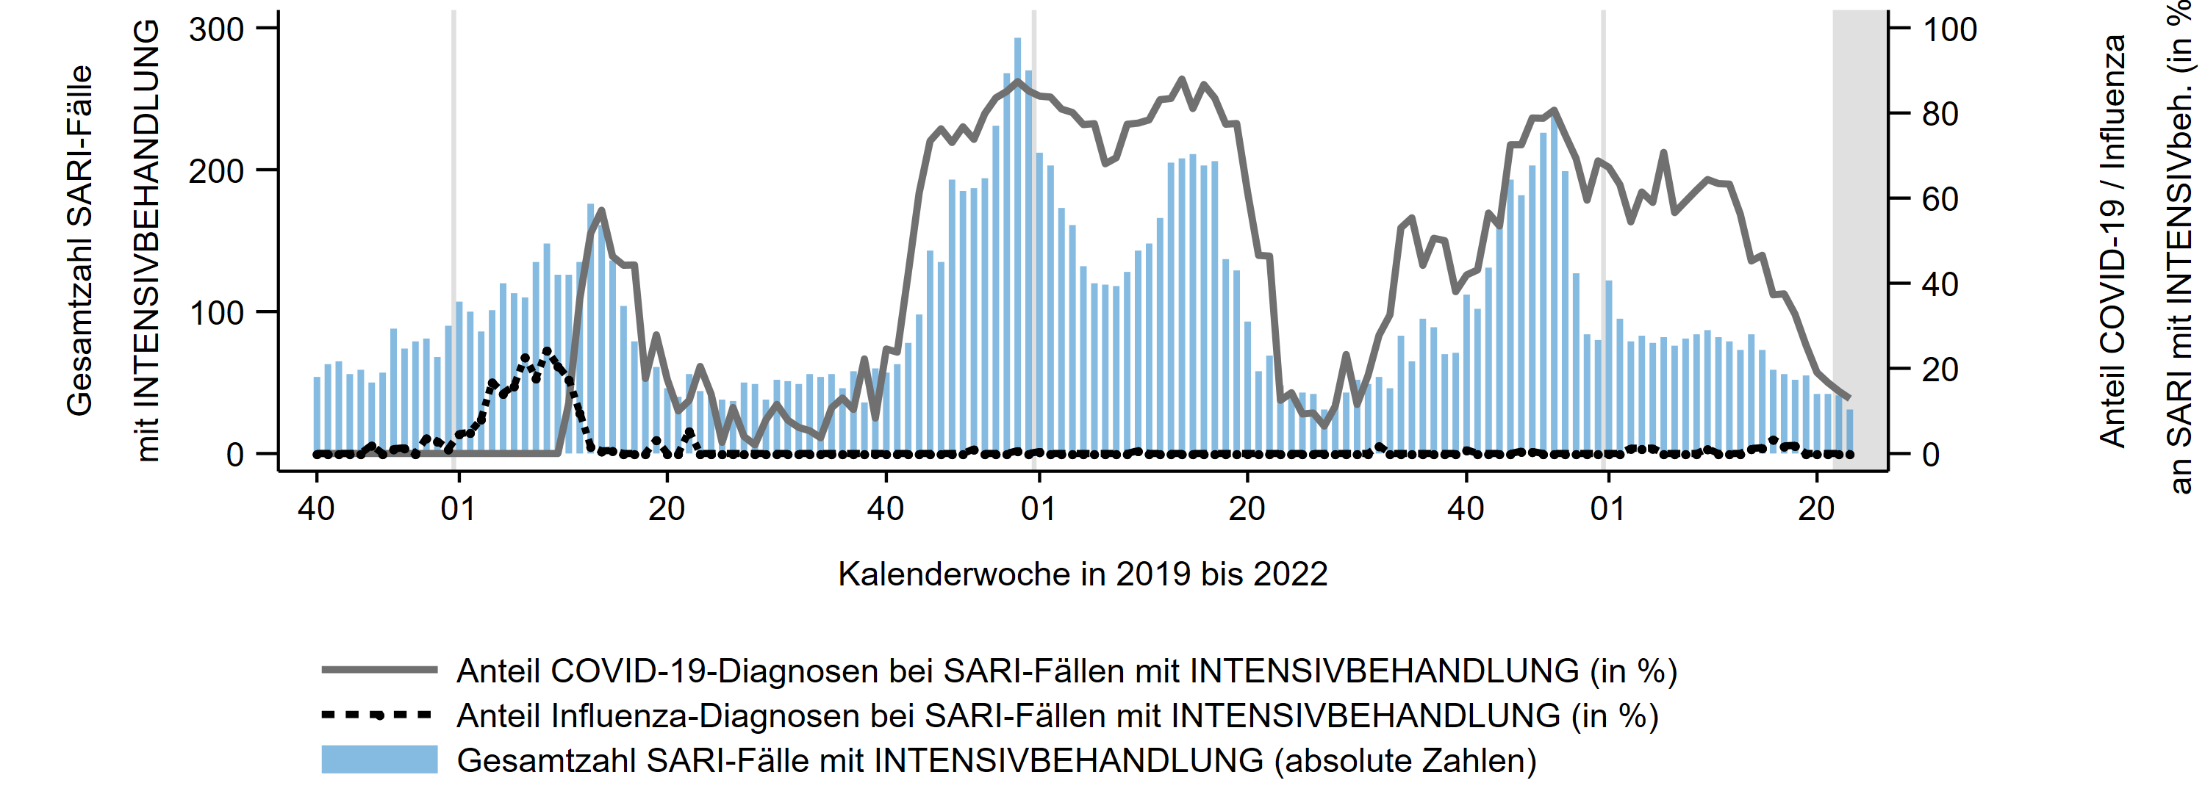
ICOSARI-KH-Surveillance – Anteil COVID-19 an SARI-Fällen bis zur 23. KW 2022
2020 2021 2022
18%
Anteil COVID-19 an SARI-Fällen mit Intensivbehandlung, bis zur 23. KW 2022
2020 2021 2022
13%
Notes:
Anteil COVID-19 an SARI 18% (Vorwoche: 13%) wieder gestiegen, auch wieder einige Influenza-Fälle (v.a. in den AG 0-4 und 80+!)
→ Influenza-Diagnosen werden nicht ganz so schnell eingetragen wie COVID-19, noch einige Nachmeldungen aus der Vor-Berichtswoche
Anteil COVID-19 an SARI mit Intensivbehandlung 13% (Vorwoche: 15%), keine Influenza-Fälle mit Intensivbehandlung
Krisenstab_AnteilCOVID_alle_inkl_letzte.png und Krisenstab_AnteilCOVID_Intensiv_inkl_letzte.png
aus dem Ordner S:\Projekte\FG36_INV_ICOSARI\Arbeitsordner\Wochenbericht

Slide 8
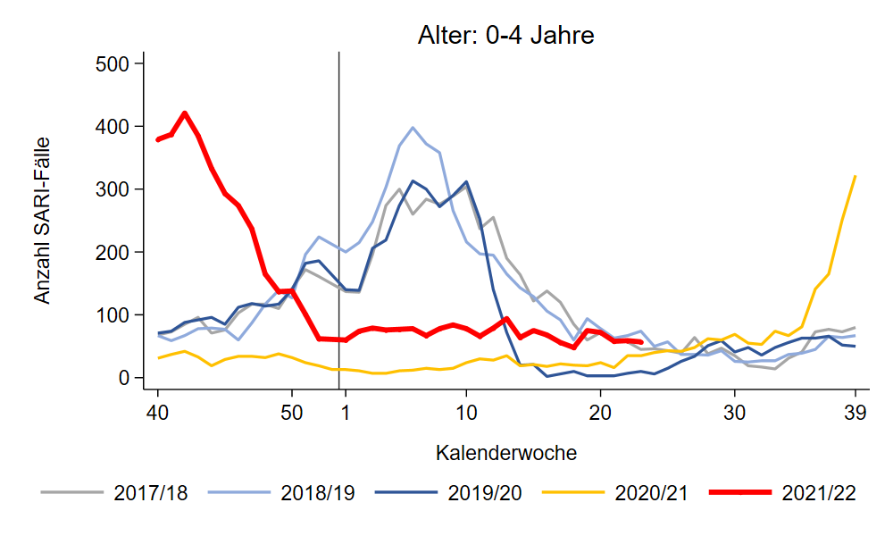
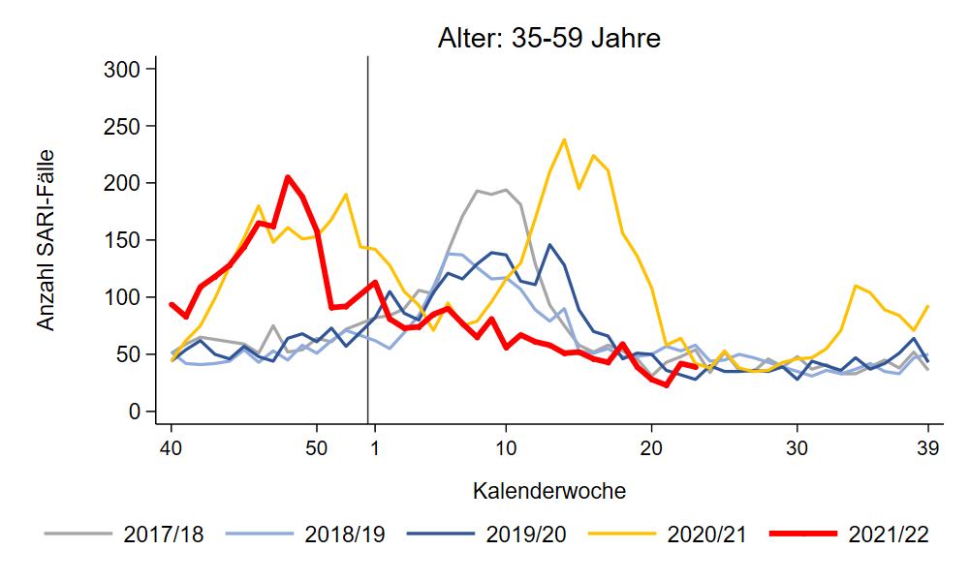
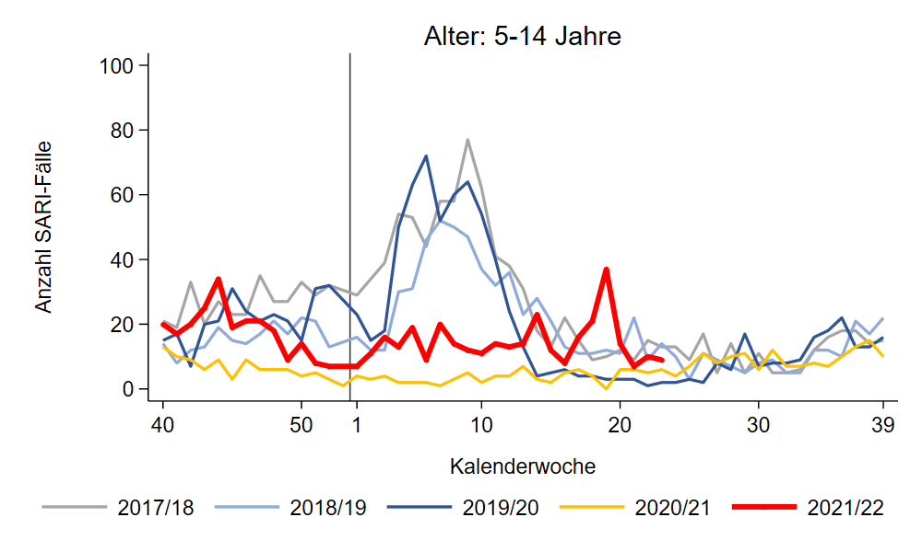
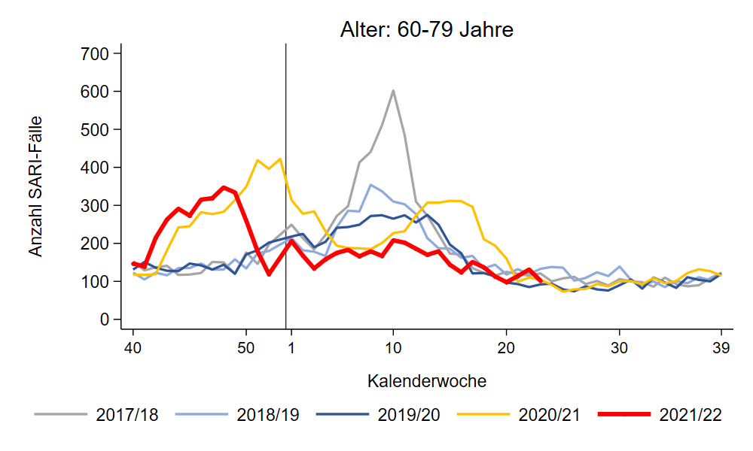
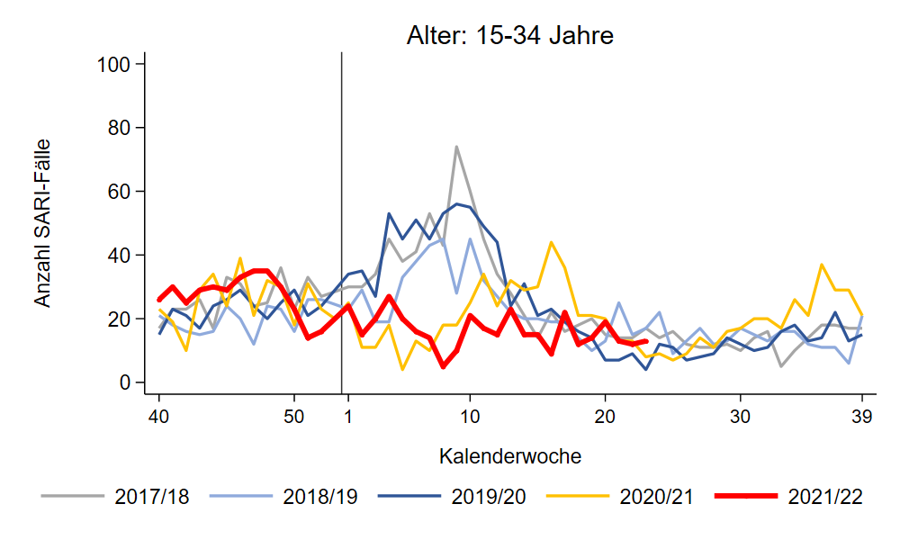
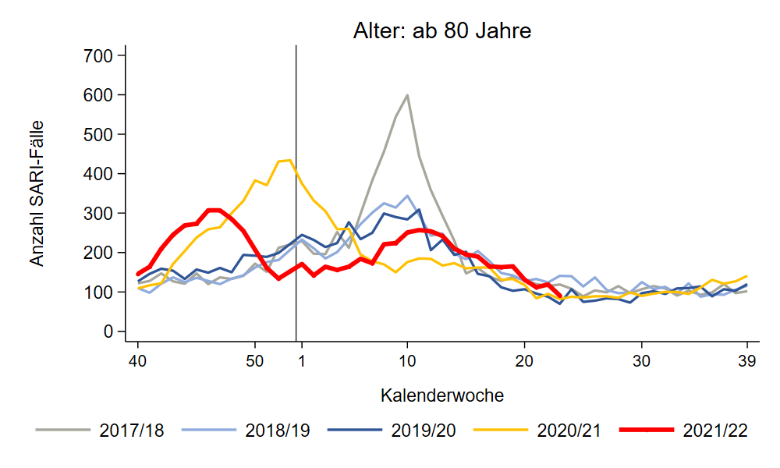
ICOSARI-KH-Surveillance – SARI-Fälle (J09 – J22) bis zur 23. KW 2022
2 % Influenza, 5 % COVID-19
3 % Influenza, 26 % COVID-19
22 % COVID-19
20 % COVID-19
Notes:
SARI-Fallzahlen in allen Altersgruppen auf Sommerniveau
in den AG ab 35 Jahre: zwischen 20-26% COVID-19-Diagnosen bei SARI
S:\Projekte\FG36_INV_ICOSARI\Arbeitsordner\Wochenbericht\Krisenstab-AG_separat_alleVWD (Grafiken „S5_AGI…“)
Anteil COVID-19/Influenza je AG: S:\Projekte\FG36_INV_ICOSARI\Arbeitsordner\Wochenbericht\Krisenstab-AG_separat_alleVWD\INV_Altersgruppen\INV_update_report.pdf (Seite 3ff)

Slide 9
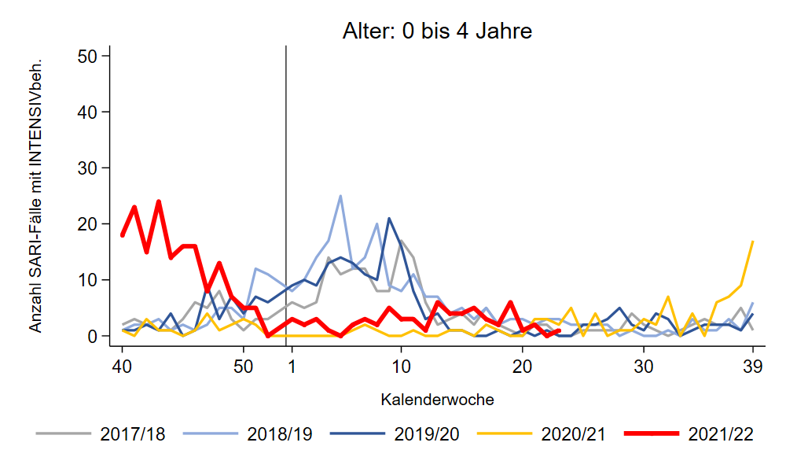
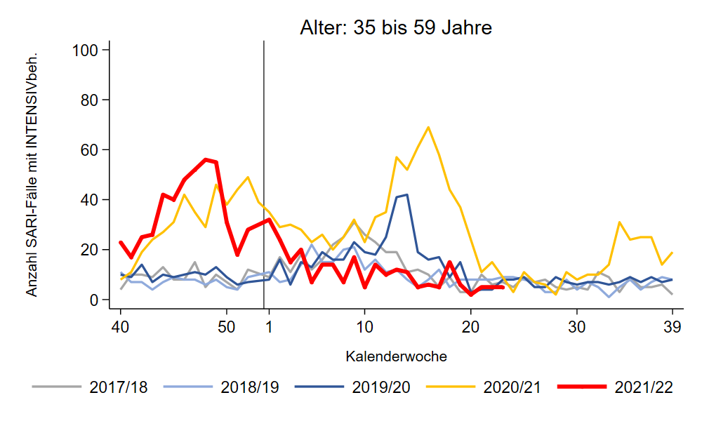
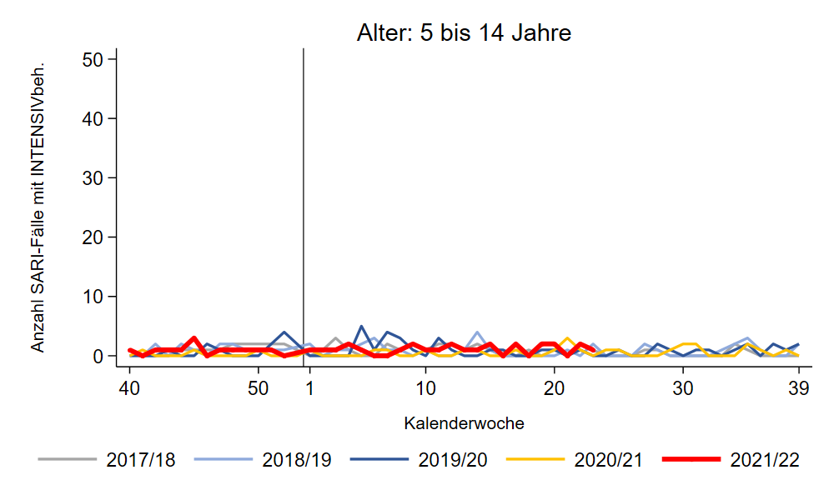
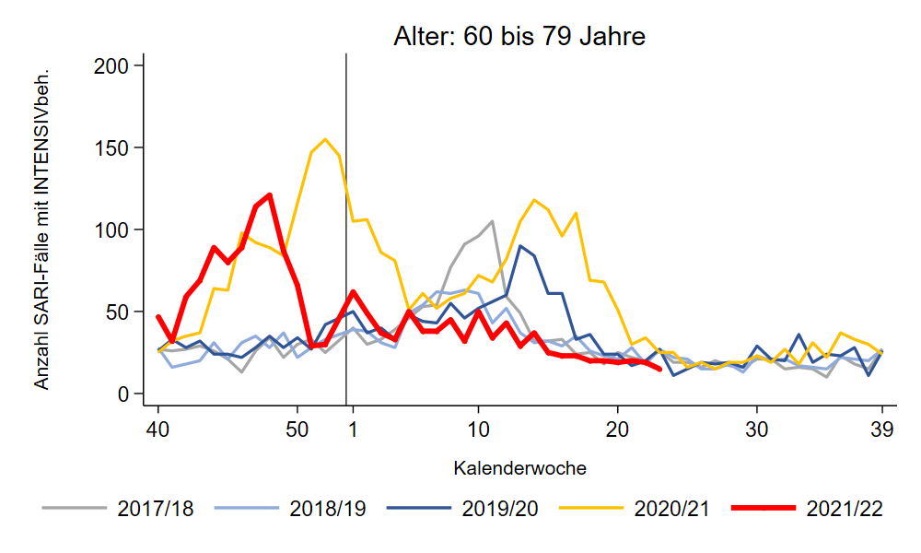
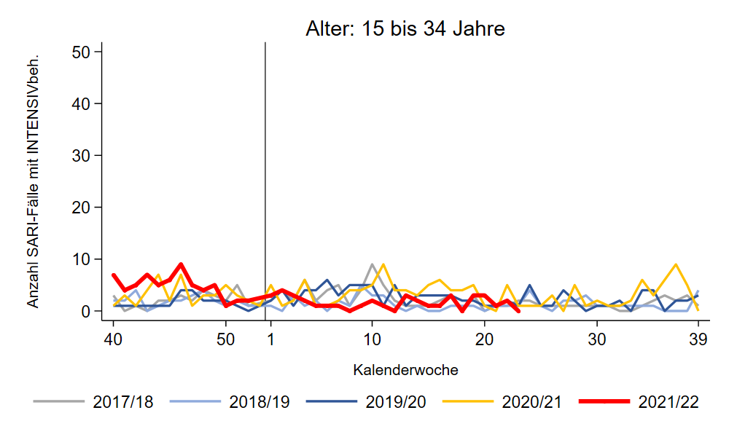
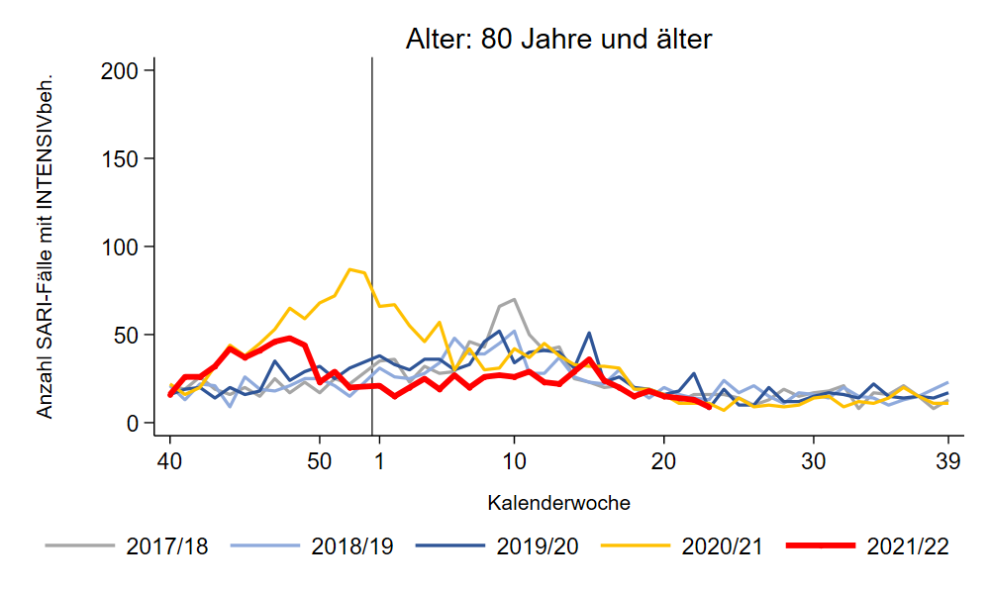
Intensivbehandlung: SARI-Fälle (J09 – J22) bis zur 23. KW 2022
Notes:
Zur Ansicht: Anzahl SARI mit Intensivbehandlung nach Altersgruppe (Verlauf im Vergleich zu den Vorsaisons)
S:\Projekte\FG36_INV_ICOSARI\Arbeitsordner\Wochenbericht\Krisenstab-AG_separat_alleVWD\SARI_Intensiv (Grafiken „S5_AGI…“)

Slide 10
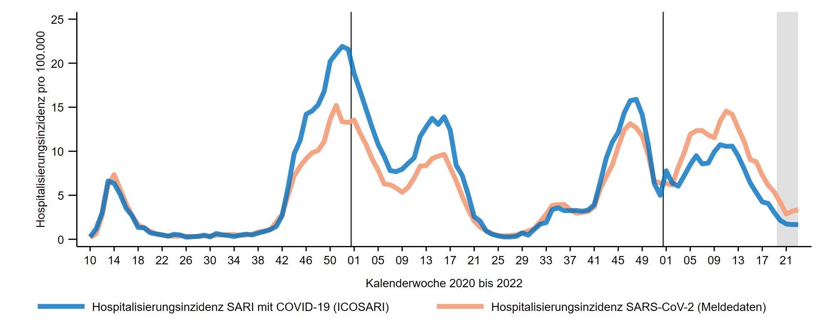
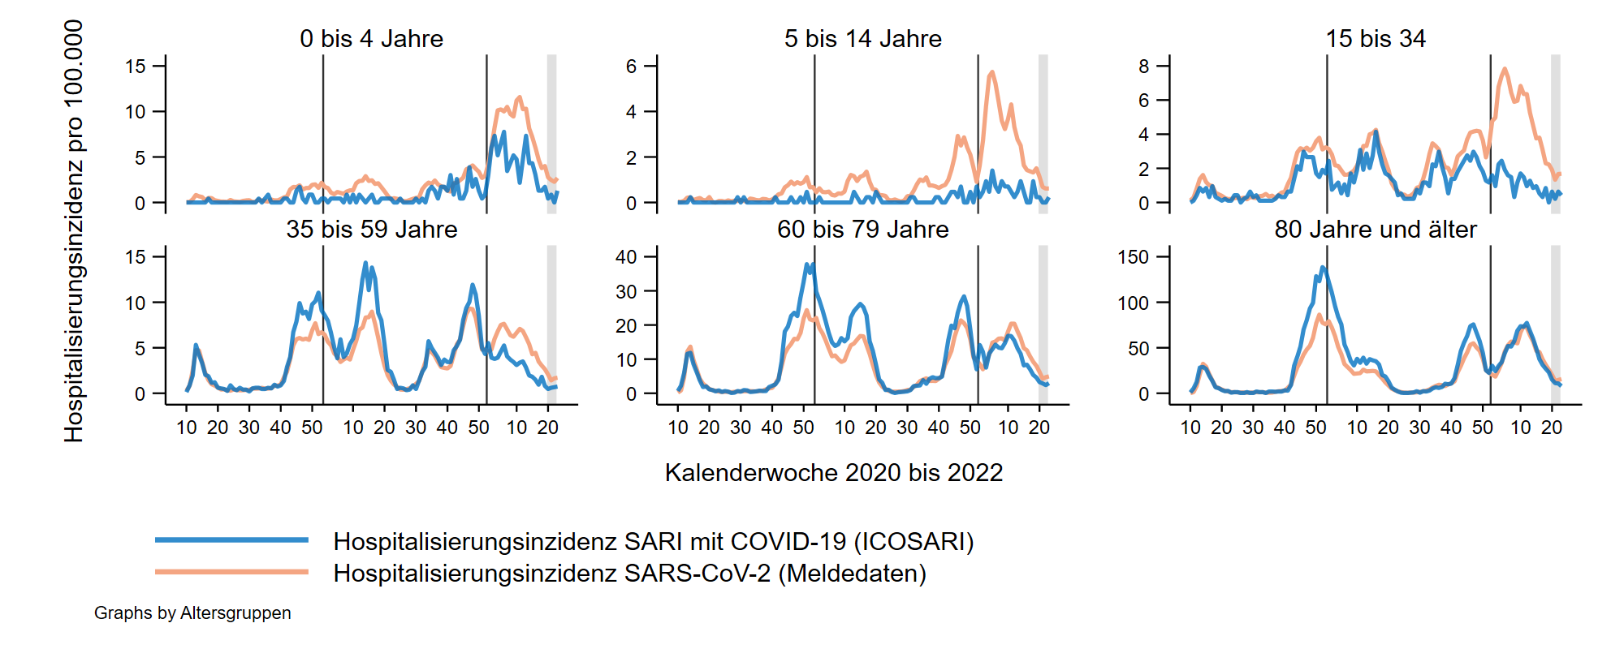
Hospitalisierungsinzidenz COVID-SARI bis zur 23. KW 2022
Gesamt:
1,7 COVID-SARI pro 100.000
Entspricht ca. 1.400 neuen Krankenhausaufnahmen wegen COVID-SARI in D.
3/100T
8/100T
Notes:
COVID-SARI Hospitalisierungsinzidenz: scheinbar Talsohle in KW 21/22, leichter Anstieg in KW 23/2022 insgesamt und in allen Altersgruppen
in KW 23/2022 1,7 je 100T (KW 22: 1,0, KW21: 1,3, KW 20: 1,5, KW 19: 2,1, KW 18: 2,8, KW 17: 2,5; KW 16: 4,0, KW 15: 3,2)
AG 80+ in KW 23/2022:8 (KW22: 7, KW21: 7, KW 20: 8, KW 19: 15, KW 18: 18,, KW 17: 16, KW 16: 25, KW 15: 22),
\\rki.local\daten\OE\FG36\nCoV\Surveillance\Syndromische Surveillance\ICOSARI, Dateien _Vgl_abKW10_2020.png und _Krisenstab_Combine_1.png
Zahlenabgleich: _Inzidenz.pdf

Slide 11
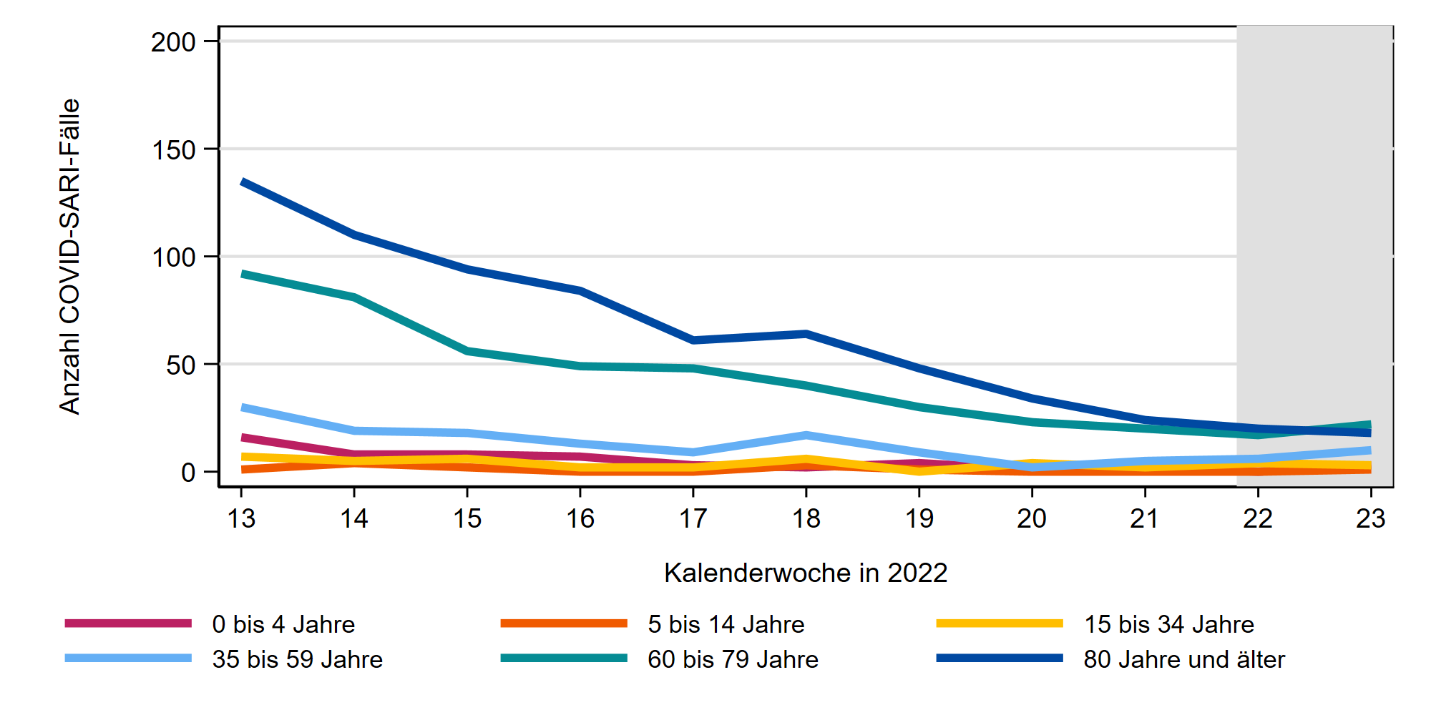
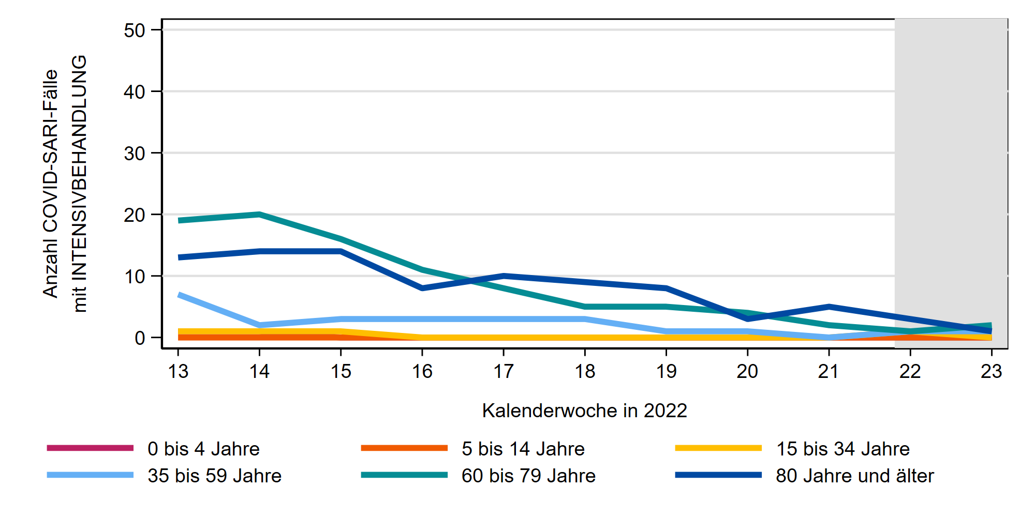
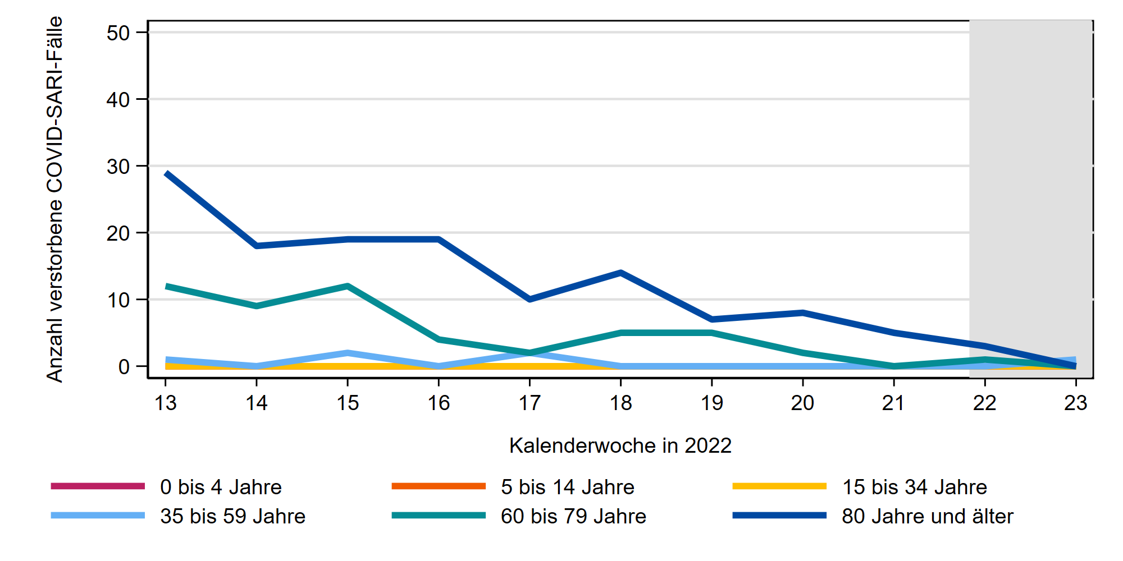
Entwicklung COVID-SARI 13. KW bis 23. KW 2022
COVID-SARI-Fälle
COVID-SARI-Fälle mit Intensivbehandlung
Verstorbene
COVID-SARI-Fälle
Notes:
COVID-SARI-Fälle: erneuter Anstieg in den AG 35-59 und 60-79
S:\Projekte\FG36_INV_ICOSARI\Arbeitsordner\Wochenbericht\
Krisenstab_COVID-SARI_FB_all_Vgl2021.png , Krisenstab_Intensiv_COVID_inkl_letzte_FB_VGL2021.png und Kvielleicht_Tod_COVID_inkl_letzte_FB_VGL2021.png

Slide 12
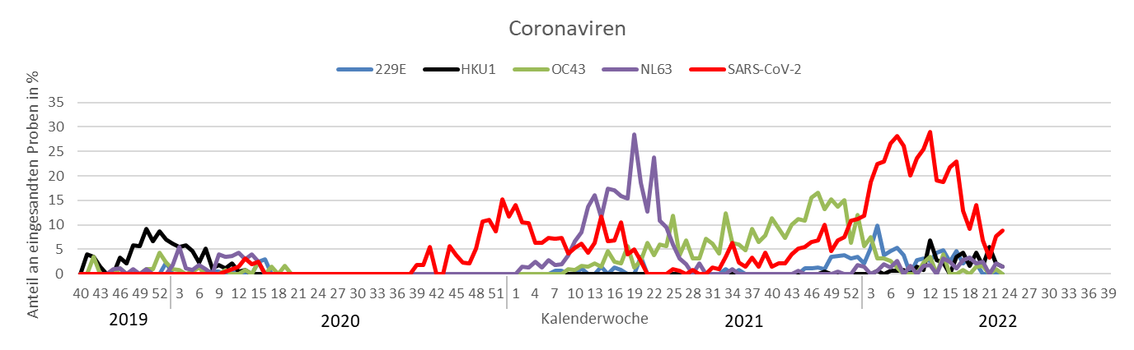
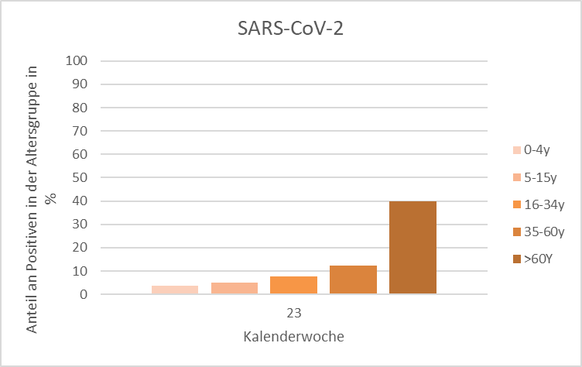
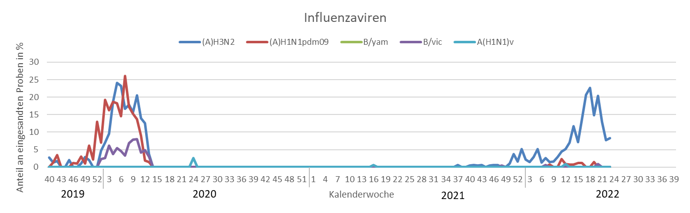
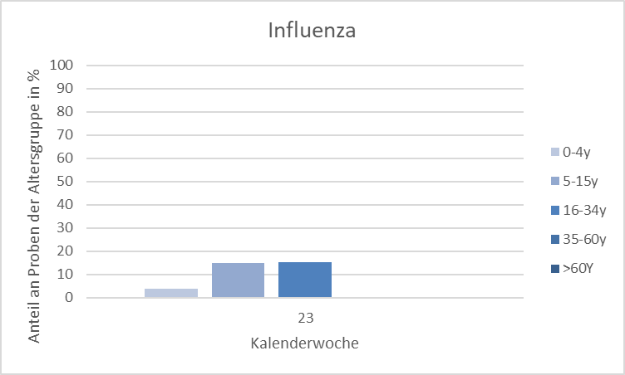
β-Coronaviren: SARS-CoV-2, HKU1, OC43
NL63
SARS-CoV-2
OC43
HKU1
229E
A(H1N1)pdm09
A(H3N2)
B/Victoria

Slide 13
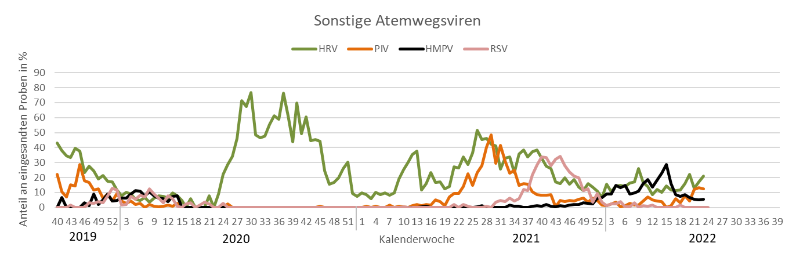
HRV
PIV
RSV
HMPV

